Slide 1



Como garantir a segurança dos dados e sistemas quando dispositivos IoT estão conectados em ambientes industriais?
Almoço

Slide 2

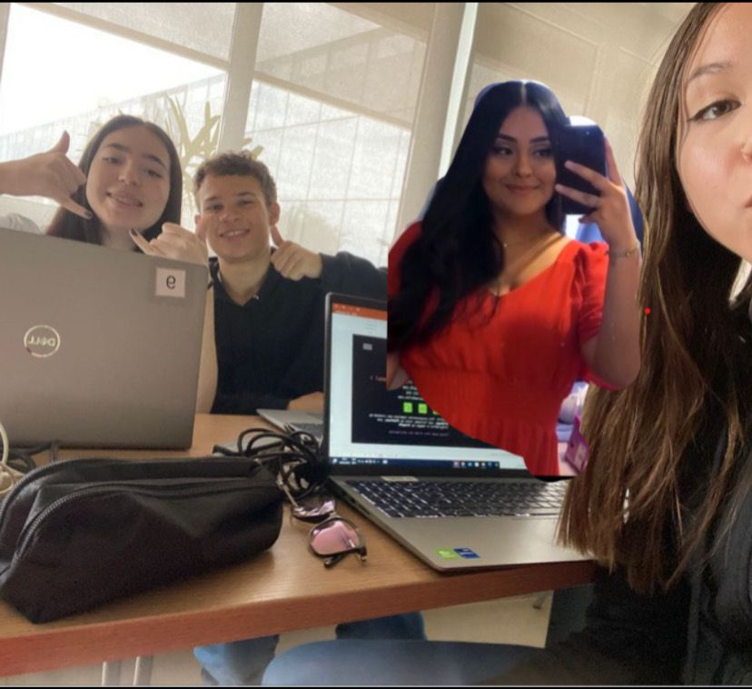

TÓPICOS
1
O que é IOT?
2
criptografia
3
desafios
4
principais estratégias

Slide 3

O que é IOT?
O termo Internet das Coisas (IOT) é usado para uma rede interligada de computadores e dispositivos de internet conectados, essa tecnologia facilita a comunicação entre eles e entre a nuvem.

Slide 4
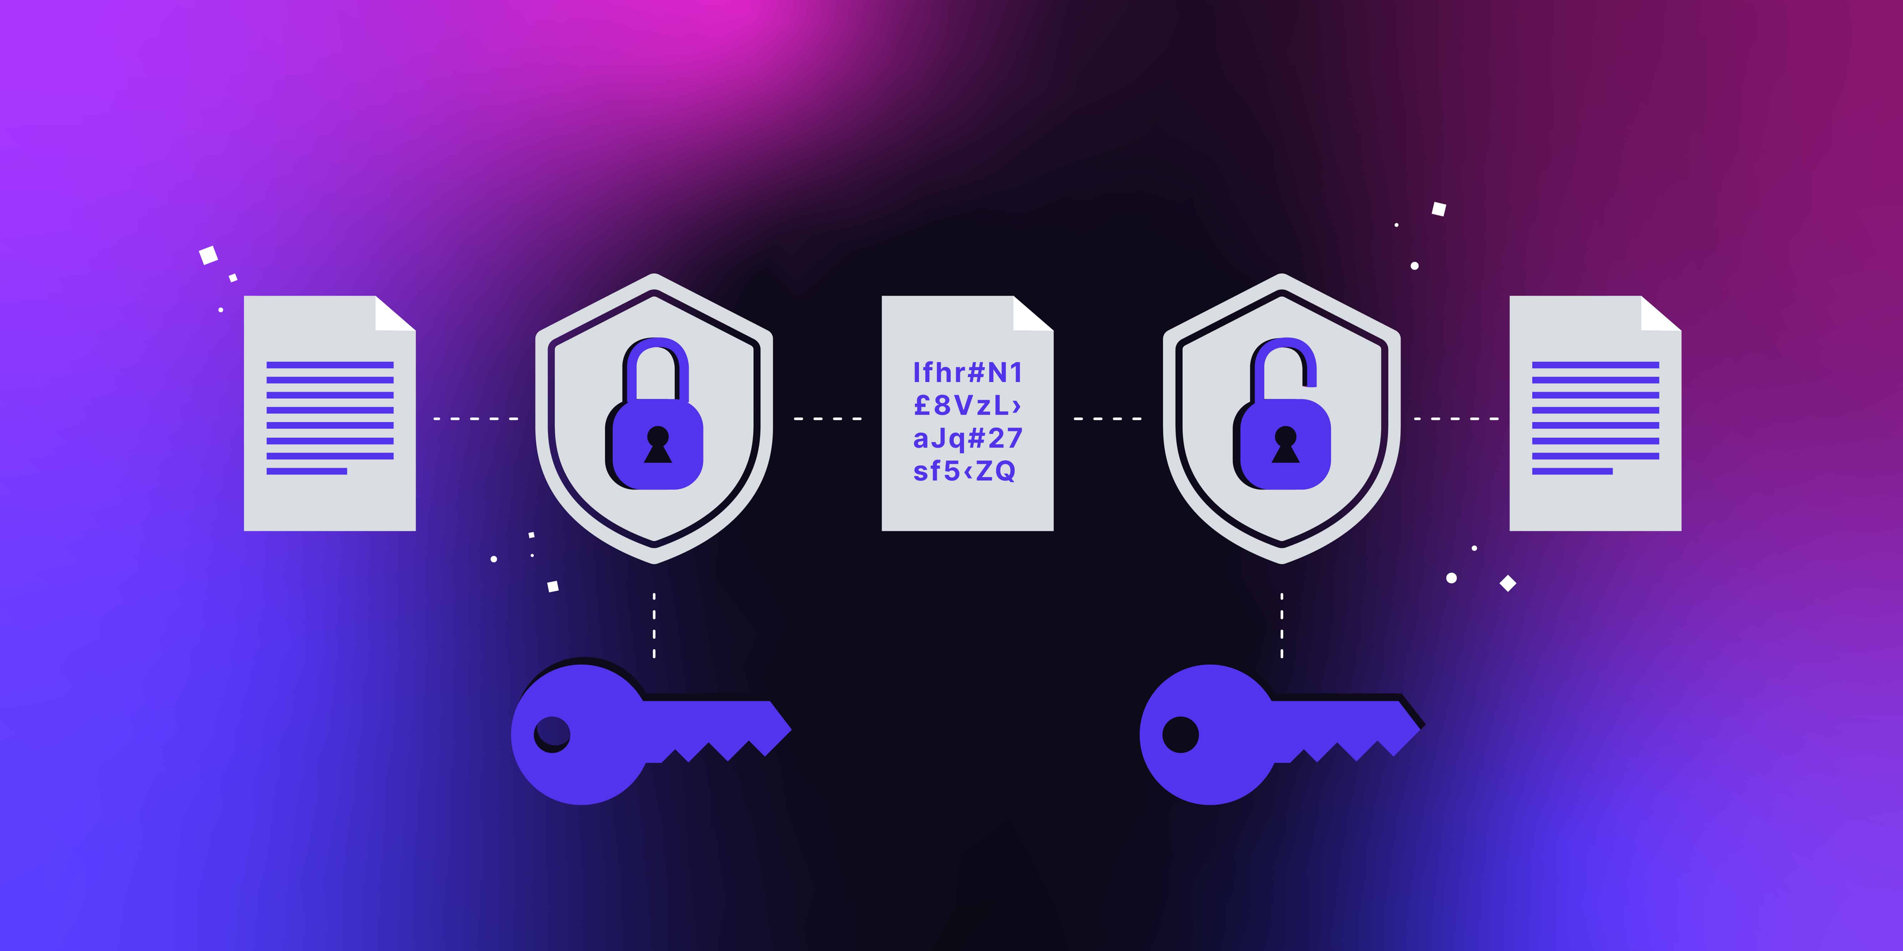
A criptografia é um recurso muito utilizado atualmente na segurança cibernética, principalmente contra ataques, essa segurança é feita através de algoritmos codificados, assinaturas e hashes(algoritmo que mapeia dados), os dados criptografados só podem ser lidos depois de descriptografados.
Criptografia

Slide 5
Existem diversos desafios de segurança de dados no mundo empresarial, manter a segurança das informações dos clientes, requer atenção, devem ser acessados apenas sites seguros, apesar das externas, existem ameaças internas como pessoas mal intencionadas, a ausência de ferramentas necessárias é outro fator de risco.
Desafios

Slide 6
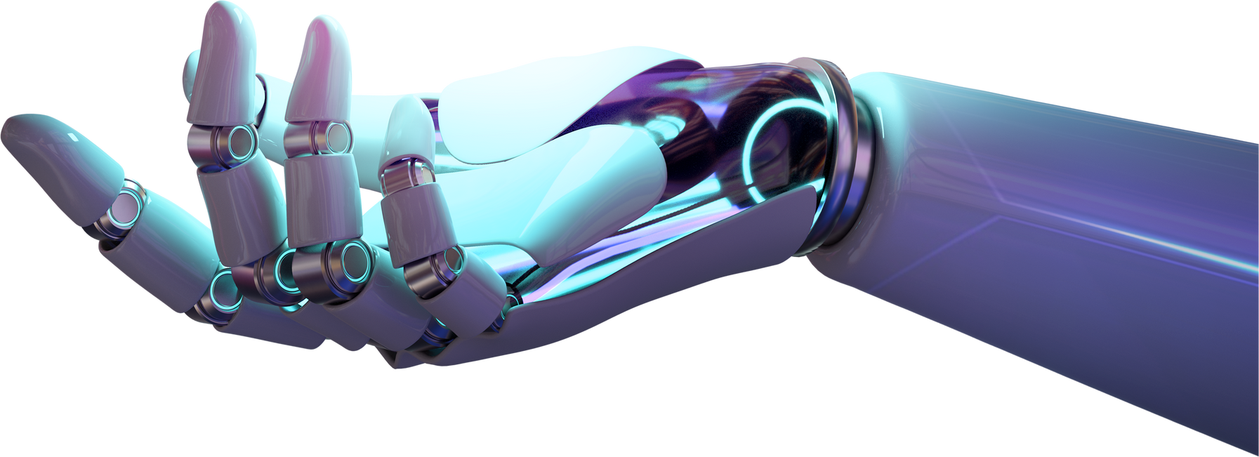
As principais estratégias para evitar os riscos em dispositivos IoT são:
Atualizações de software regulares, implementação rigorosa de criptografia, segmentação de rede e um monitoramento avançado.
Atualizações regulares garantem mais segurança, monitoramento mais avançado ajuda a detectar e responder possíveis atividades consideradas suspeitas e a segmentação de rede reduz a exposição a potenciais ameaças.

Slide 7

Obrigado!
Dúvidas?

